Slide 1
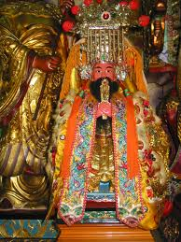
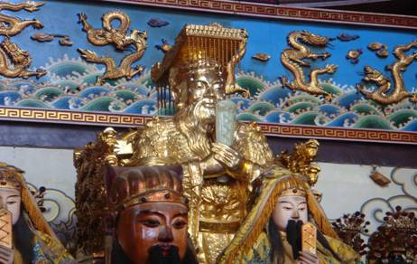
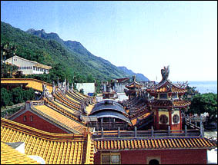
大里天公廟介紹
游竣凱

Slide 2
第一部分
吳沙等入墾之初，常與先住民戰鬥，互有夷傷，且蠻煙瘴雨，眾甚苦之，爰就神前祈禱，輒著靈異。由是屢戰屢勝，先住民疑有神助，遂息爭言和。
時間與地點
地址宜蘭縣頭城鎮濱海路七段33號 。
http://blog.yam.com/h5288/article/11961635

Slide 3
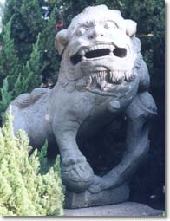
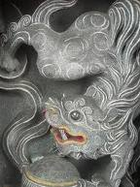
http://blog.yam.com/h5288/article/11961635
第二部分石獅
有「驅魔避邪」的作用。 一般將公獅擺放在左邊、母獅擺放在右邊，大都受到傳統觀念「左邊為大位、右為小」和「男尊女卑」的影響，所以有「男左女右」之別。

Slide 4
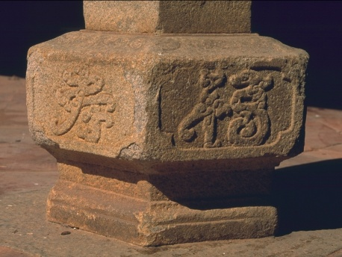
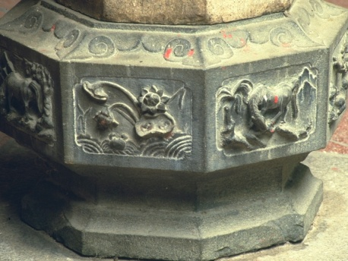
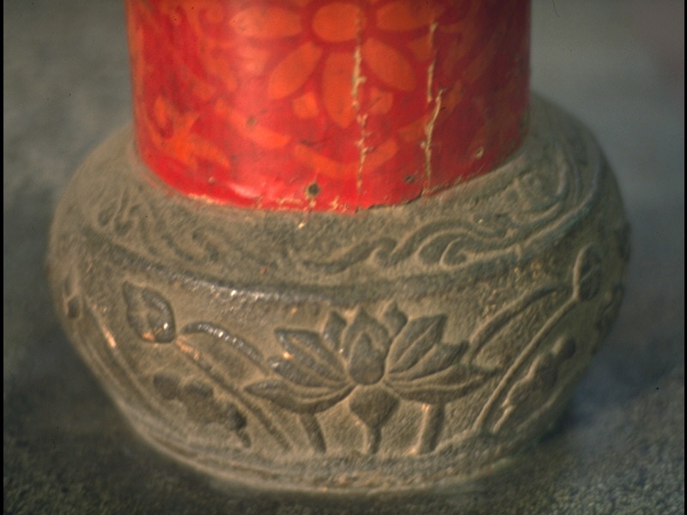
第二部分石珠
早期廟宇建築用了很多木材建造的柱子，木材受潮濕容易腐朽而損壞，石珠的主要功用就是在保護柱子，不論淹水、潮濕，都只「濕」到石珠，而不會到柱子
http://blog.yam.com/h5288/article/11961635

Slide 5
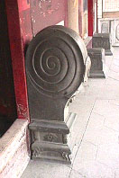
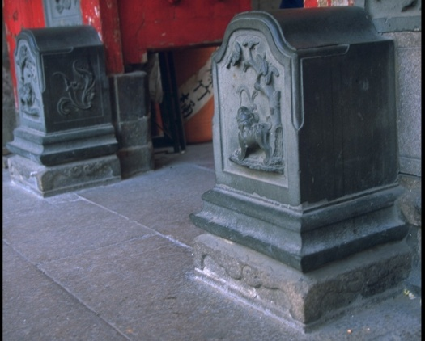
第二部分抱鼓石、門枕石
早先，農業社會生活不富裕，許多無法謀生的人成為乞丐。每當廟會時，前往廟宇祭拜的信徒絡繹不絕，此時，廟宇就成了乞丐們乞討的地方。而門枕石就成了乞丐們乞討時坐的椅子，所以門枕石也稱為乞丐椅。
http://blog.yam.com/h5288/article/11961635

Slide 6
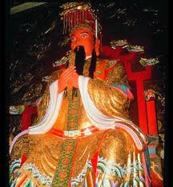
第三部分
拜拜前要先洗手，穿戴要整齊，懷著恭敬安寧的態度。
http://blog.yam.com/h5288/article/11961635

Slide 7
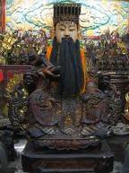
第三部分
切勿在外見廟就拜，以免招惹邪門歪道，要認清所拜為何神靈
http://blog.yam.com/h5288/article/11961635

Slide 8
第三部分
牲饌祭品忌用牛肉、狗肉、鰻魚、鱔魚、已打鱗去鰓的魚、蕃茄、番石榴、苦瓜、冬瓜，也不可用已拜過或食用過的東西，水果拜前要清洗乾淨
http://blog.yam.com/h5288/article/11961635

Slide 9
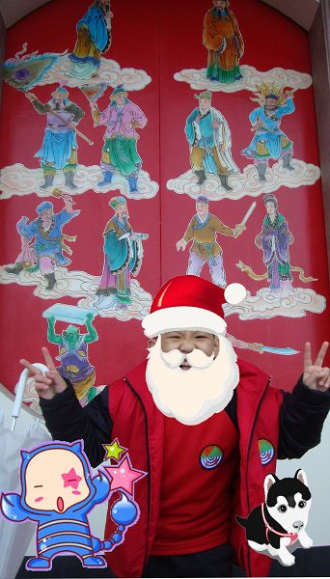
第四部分
聖誕老公公

Slide 10
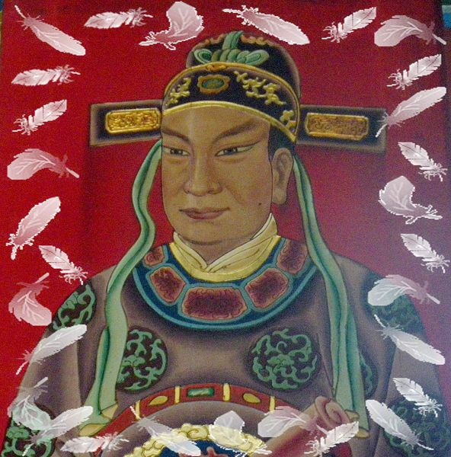
文武的門神
第四部分

Slide 11
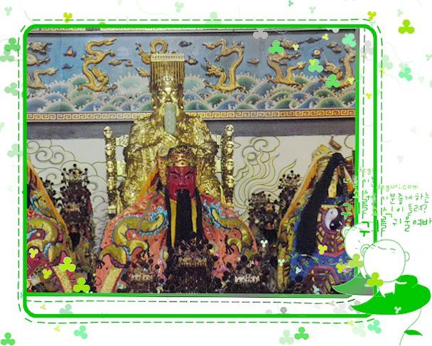
第四部分
偉大的神仙

Slide 12
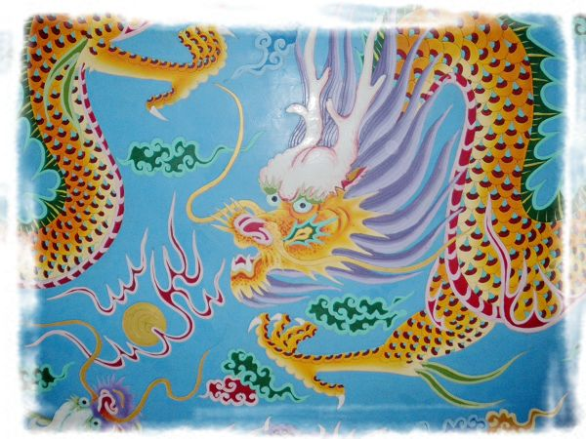
第四部分
威武的黃龍

Slide 13
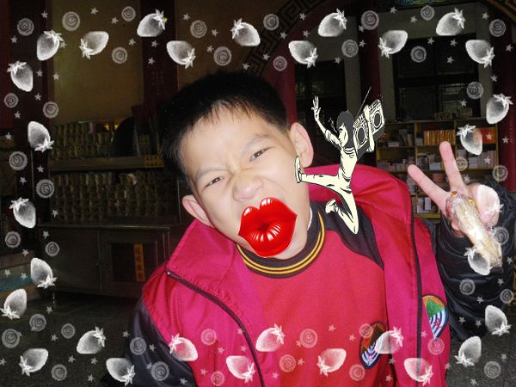
第四部分
噁心

Slide 14
謝謝大家

